Slide 1
Introdução a Padrões de Projeto
Padrões de Projeto Orientado a Objetos
Profa. Danielle Martin
Universidade de Mogi das Cruzes

Slide 2
O que são padrões de projeto?
São soluções já estabelecidas e testadas para resolver problemas comumente encontrados na modelagem e desenvolvimento de sistemas orientado a objetos.
Objetivos:
Economia de tempo na busca da solução ideal
Aumentar a extensabilidade e reusabilidade do sistema

Slide 3

O que são padrões de projeto?
Analogia: problema

Slide 4
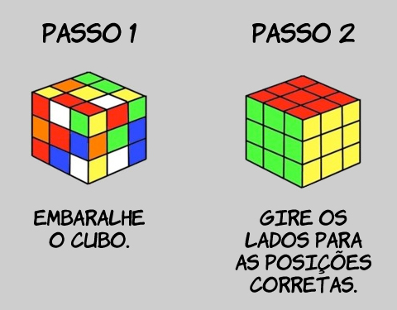
O que são padrões de projeto?
Nem sempre saber a técnica para resolver o problema é suficiente. Chegar à solução pode levar mais tempo do que esperado.

Slide 5
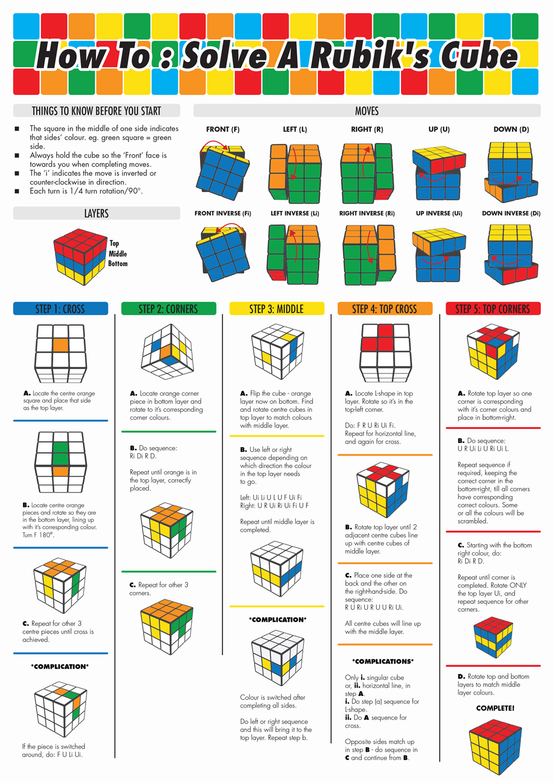
O que são padrões de projeto?
Podemos aplicar soluções já conhecidas que nos ajudam a chegar no resultado desejado com mais facilidade:

Slide 6
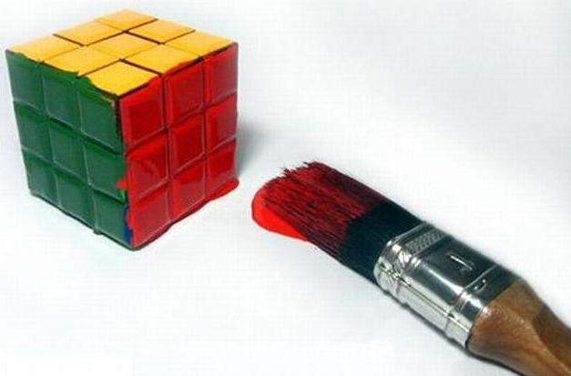
O que são padrões de projeto?
Sem essas soluções, às vezes caímos na tentação de apelar para métodos menos eficazes para cumprir um prazo ou resolver uma situação que parece impossível.

Slide 7
O que são padrões de projeto?
Aplicando essa analogia à programação orientada a objetos, os padrões de projeto (design patterns) irão prover soluções reconhecidas no mercado para a modelagem de classes.
A maioria deles são baseados nas seguintes técnicas e conceitos da orientação a objetos:
Composição e agregação
Polimorfismo
Herança
Classes abstratas
Interfaces

Slide 8
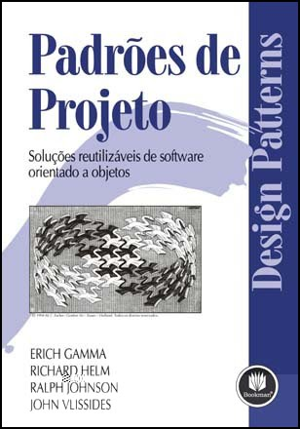
Padrões de projeto – Gang of Four (GoF)
Padrões de Projeto: Soluções reutilizáveis de software orientado a objetos
Gang of four:
Erich Gamma
Richard Helm
Ralph Johnson
John Vlissides
Publicado em 1994. Referência no assunto de design patterns.

Slide 9
Principais padrões de projeto
A tabela a seguir lista os principais padrões de projeto (design patterns) por categorias, segundo GoF.
 | Criação | Estrutura | Comportamento
Classe | Factory | Class Adapter | Interpreter Template Method
Objeto | Abstract Factory Builder Prototype Singleton | Object Adapter Bridge Composite Decorator Facade Flyweight Proxy | Chain of Responsibility Command Iterator Mediator Memento Observer State Strategy Visitor

Slide 10
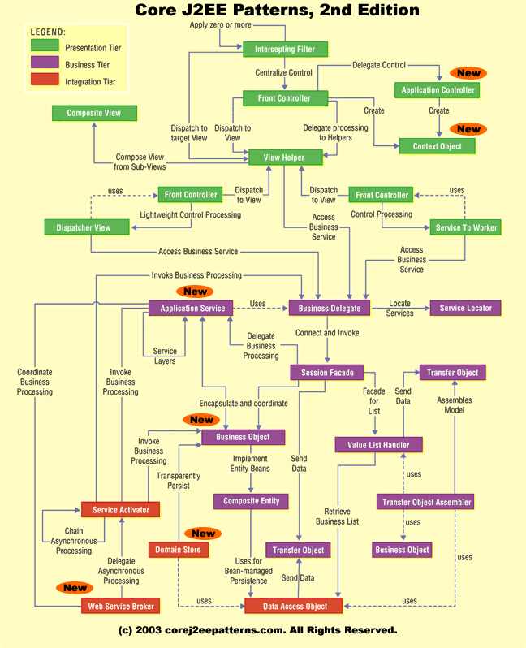
Padrões de Projeto Java EE
Java Enterprise Edition (Java EE ou J2EE) design patterns:
Business Delegate
Composite Entity
Composite View
Data Access Object (DAO)
Fast Lane Reader
Front Controller
Intercepting Filter
Model-View-Controller
Service Locator
Session Facade
Transfer Object
Value List Handler
View Helper

Slide 11
Ementa
Conceitos da Orientação a Objetos em polimorfismo, aplicáveis a padrões de projetos:
Herança
Classes abstratas
Interfaces
Introdução aos padrões de projeto
Gang of Four (GoF)
Creacionais
Estruturais
Comportamentais
Java EE (Blueprints)
Continua...

Slide 12
Ementa (continuação)
Padrões Java EE
Padrão Model View Controller (MVC)
Padrão Data Access Object (DAO)
Padrões GoF
Padrão Strategy
Padrão Template
Padrão Factory
Padrão Builder
Padrão Facade
Aplicações práticas e estudos de caso

Slide 13
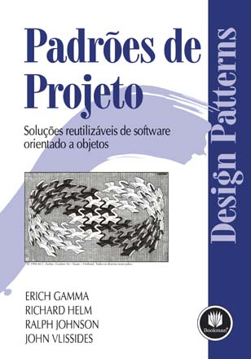


Bibliografia Básica

Slide 14
Outras referências
33 Design Pattern Aplicados com Java.
Disponível em http://pt.slideshare.net/vsenger/33-design-patterns-com-java
Padrões de Projeto: Soluções reutilizáveis de software orientado a objetos (GoF)
Disponível em http://online.minhabiblioteca.com.br/#/books/9788577800469
Design Patterns com Java: Projeto orientado a objetos guiado por padrões. Eduardo Guerra. Casa do Código.
http://www.casadocodigo.com.br/products/livro-design-patterns
Apostila Caelum do curso FJ-21: Java para Desenvolvimento Web
Disponível em http://www.caelum.com.br/apostila-java-web/

